Slide 1
中野区の現状に関する参考資料
【テーマ３】
資料６

Slide 2
第４次環境基本計画の目標

Slide 3
第４次中野区環境基本計画における目標と現状値
○「景観や街並み」について、区民の満足度向上を目指します。
指標項目 | 計画策定時 | 現状 | 目標
 | 令和2年度 (2020年度) | 令和５年度 (2023年度) | 令和7年度 (2025年度) | 令和12年度 (2030年度)
住まい周辺の生活環境について「景観や街並みについて」を「よい評価」とした区民の割合 | 72.3％ | 70.2％ | 75％ | 80％
出典：「第４次中野区環境基本計画」を基に作成

Slide 4
【テーマ３】
快適に暮らせる美しいまちづくり

Slide 5
公害への対策について
環境基本法による公害は、大気の汚染、水質の汚濁、土壌の汚染、騒音、振動、地盤の沈下、悪臭の７つが定められています。
※環境基本法に定めはありませんが、環境省は「光」にも生活への影響があることから光害（ひかりがい）として配慮を呼びかけているものもあります。
高度経済成長期に問題となった、水質の汚濁、土壌の汚染、地盤沈下等の問題は、国の法整備等により改善が進んでいます。現在、区内では、主に大気の汚染、建設・解体工事の増加に伴い騒音や振動に関する相談の増加傾向が見られます。
区は、法令等に基づき公害対策を実施しています。建設作業では、実施者等に対して、近隣住民に対する工事説明を求め、法令等に基づいて必要な指導をしています。また、公害に関する苦情や相談に対応し、問題解決に努めています。

Slide 6
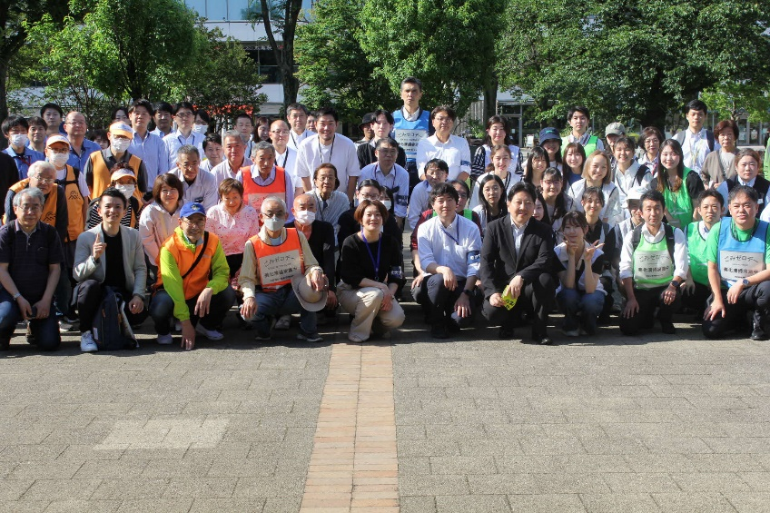
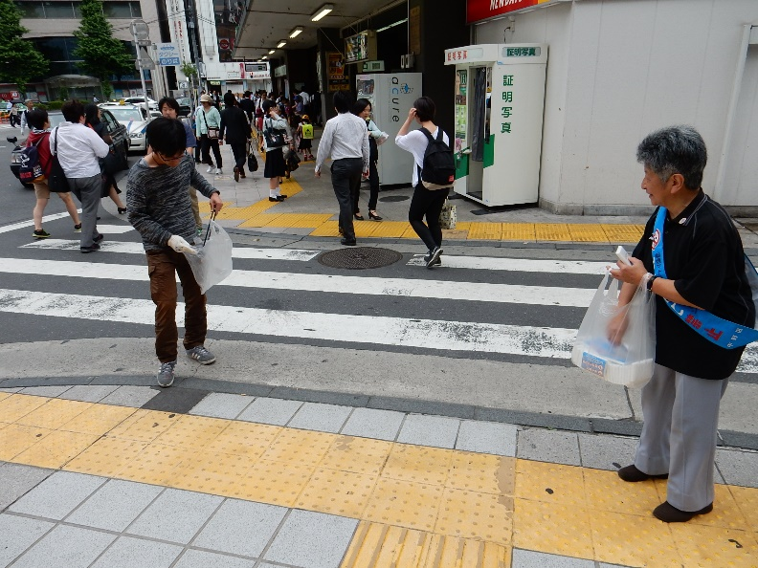
美化啓発・清掃活動
中野区では、吸い殻、空き缶等の散乱及び歩行喫煙の防止等について周知徹底を図るため、ごみゼロデーに併せ毎年5月30日に、中野駅及びその周辺地区に重点をおいてキャンペーンを実施しています。
また、新東京たばこ商業協同組合中野支部主催による、中野駅、東中野駅及び中野四季の森公園周辺での美化活動を年に10回実施しています。
令和６年度ごみゼロデークリーンキャンペーン参加団体
・なかの北口十字路商店会
・新井南町会
・桃園町会
・中野駅前南口町会
・家庭倫理の会中野
・倫理法人会
・中野明るい社会づくりの会
・新東京たばこ商業協同組合中野支部
・日本たばこ産業（株）東京支店
・東京建物（株）
・明治大学 中野キャンパス
・帝京平成大学 中野キャンパス
・早稲田大学 レジデンスセンター中野
・中野駅周辺エリアマネジメント協議会
・中野区シルバー人材センター
・ＪＲ中野駅
中野駅周辺美化活動
令和６年度
ごみゼロデークリーンキャンペーン

Slide 7
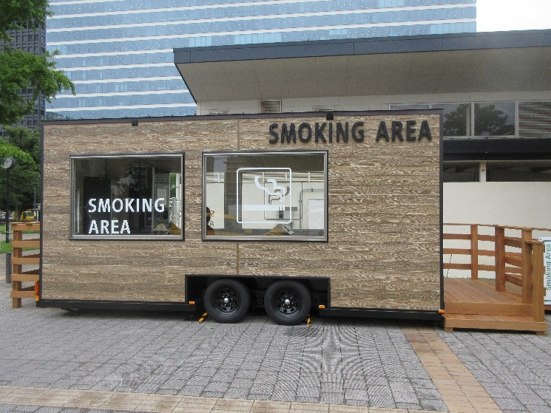
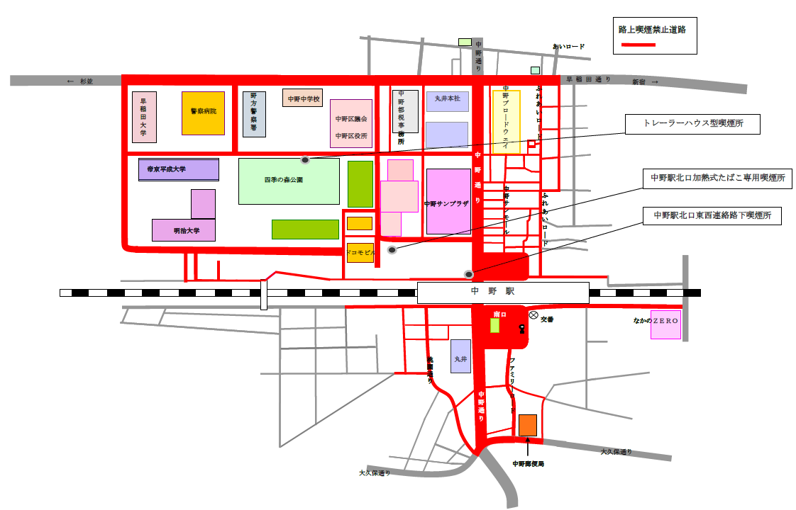
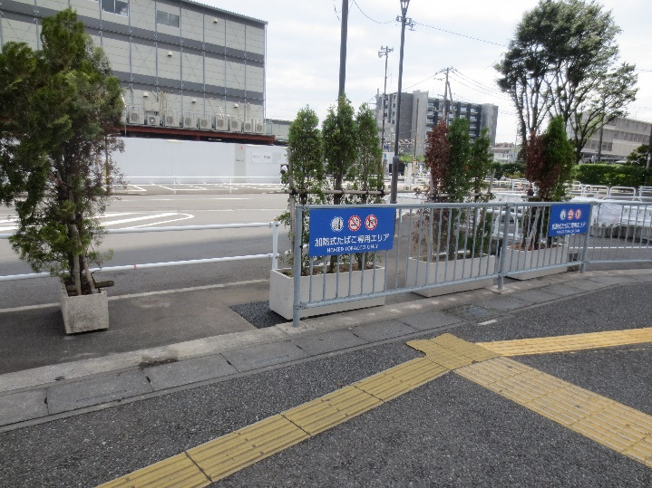
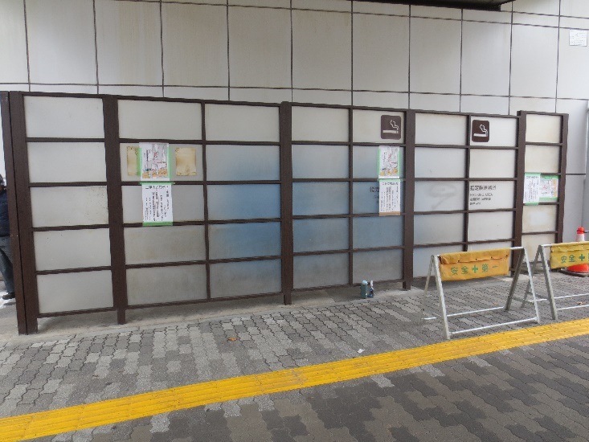
歩きたばこ・ポイ捨て防止対策
中野区では、「中野区吸い殻、空き缶等の散乱及び歩行喫煙の防止等に関する条例」に基づき、区内全域でポイ捨てや歩きたばこを禁止し、中野駅周辺を路上喫煙禁止地区に指定しています。
現在、路上喫煙、歩きたばこ及びポイ捨て防止対策として路面標示ステッカーの貼付や、路上喫煙禁止地区内に３か所の喫煙所を設置しています。
・中野駅北口東西連絡路下喫煙所
・中野駅北口加熱式たばこ専用喫煙所
・トレーラーハウス型喫煙所
トレーラーハウス型喫煙所
路上喫煙禁止地区
中野駅北口加熱式たばこ専用喫煙所
中野駅北口東西連絡路下喫煙所

Slide 8
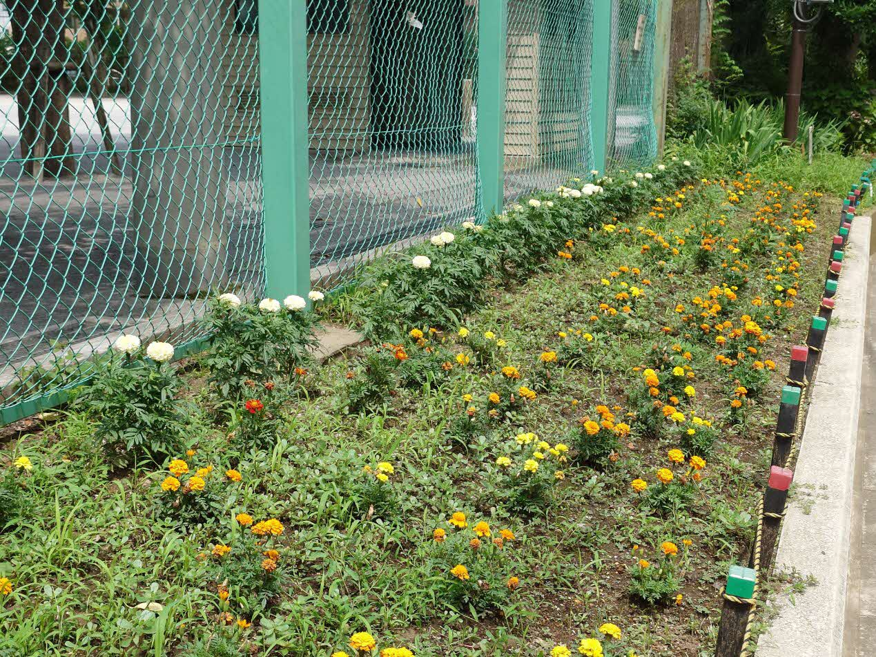
区民団体による公園内の花壇づくり及び清掃・除草活動の認定並びに支援
「中野区地域住民による公園等の管理作業に関する要綱」に基づき、地域のコミュニケーションを活発化するとともに公園への親しみを深めることを目的に、公園における区民団体による花壇づくり及び清掃・除草活動を認めています。
また、区民団体による公園等の花壇づくり活動に対し、花苗等の支援を行うことで、区内にやすらぎや安堵感を与える空間づくりを進めています。
認定団体数（令和6年6月27日時点）
谷戸運動公園
活動内容 | 団体数
花壇づくり | 14団体
清掃・除草 | 1団体
花壇づくり及び清掃・除草 | 13団体
団体への助成・支援内容
 | 内容
令和４年度 | 苗、肥料、園芸資材
令和５年度 | 苗、肥料、園芸資材

Slide 9
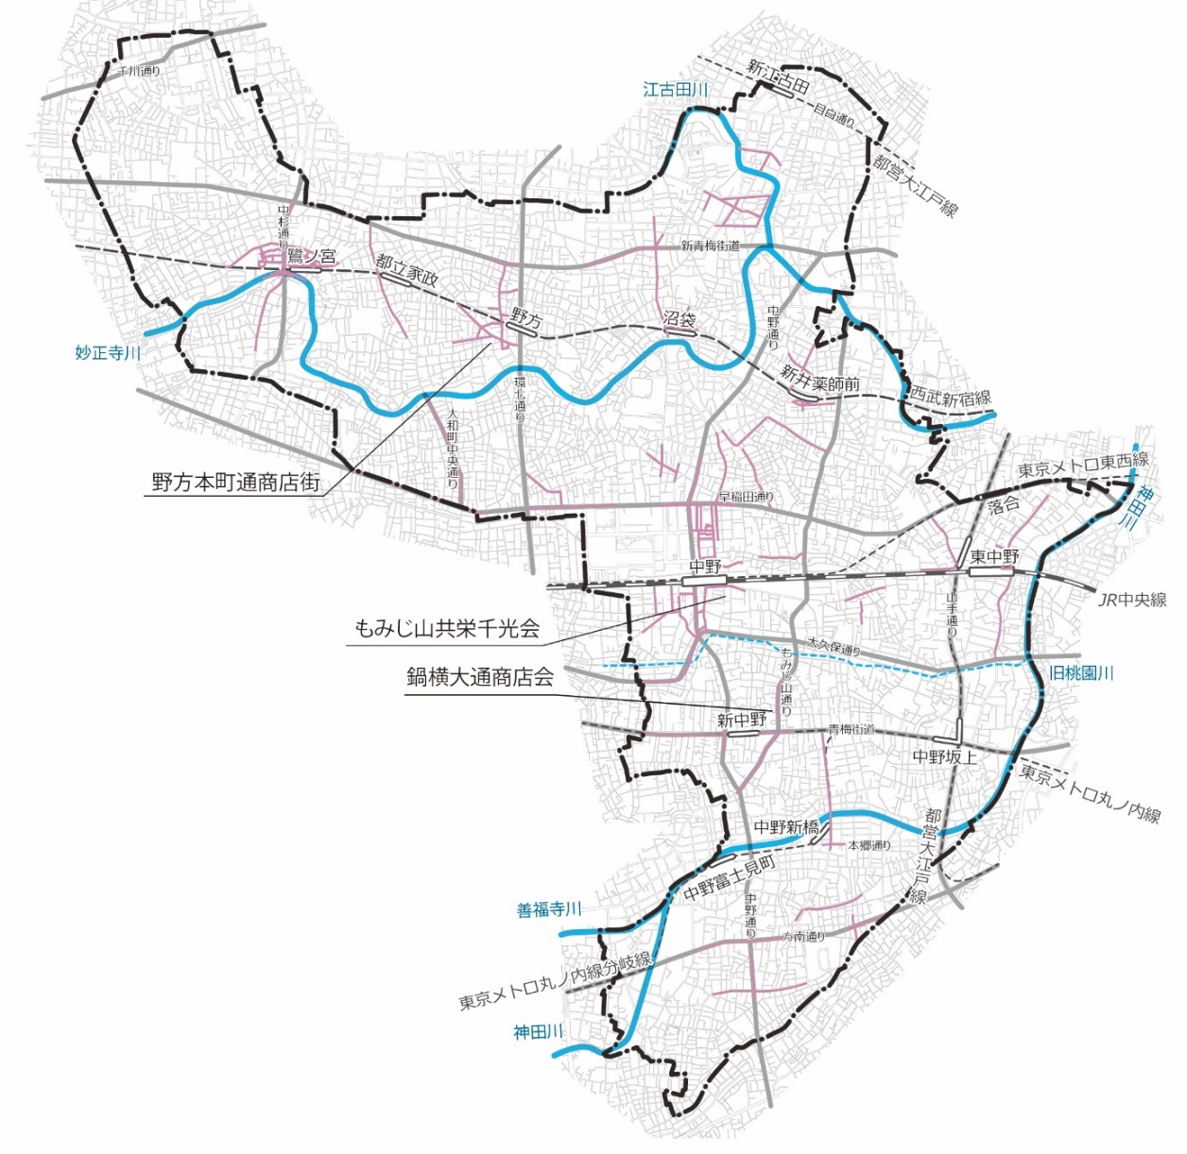
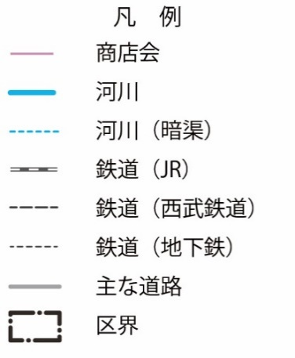
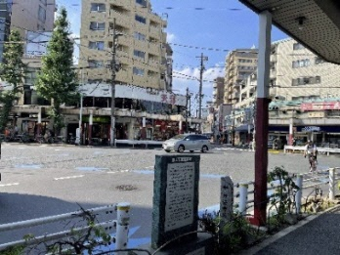
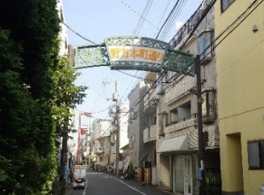
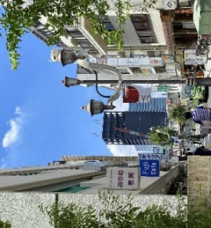
活気やにぎわい、地域の個性を生かした景観（商業施設や商店街のある街並み）
○区内には、地域の日常生活の拠点となっている商業地や商店
街が数多く存在し、商店会の数だけでも約60か所にのぼりま
す。
○商店街の大部分が鉄道駅を中心に形成された路線型の商業地
で、地域のにぎわいの軸となっています。商店街では、道路
舗装のインターロッキング、街路灯やバナー等の統一により、
一体感のある景観を形成しています。
○景観上の課題としては、アーケードの老朽化、歩行者空間が
狭いことなどがあげられます。また、近年、消費者の生活
様式の変化に伴う影響等により、シャッターが降りている店
舗が増えていることもあり、商業地や商店街の連続したにぎ
わいの創出が求められます。
（写真：鍋横大通商店会）
（写真：野方本町通商店街）
（写真：もみじ山共栄千光会）
（出典：中野区景観方針）

Slide 10
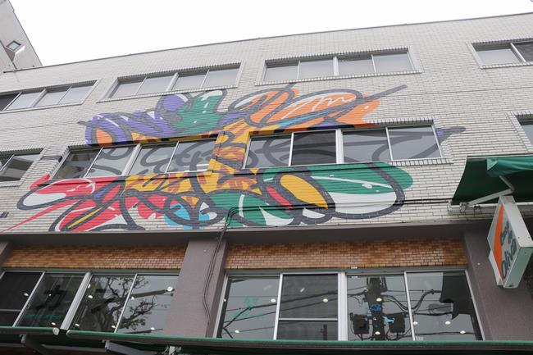
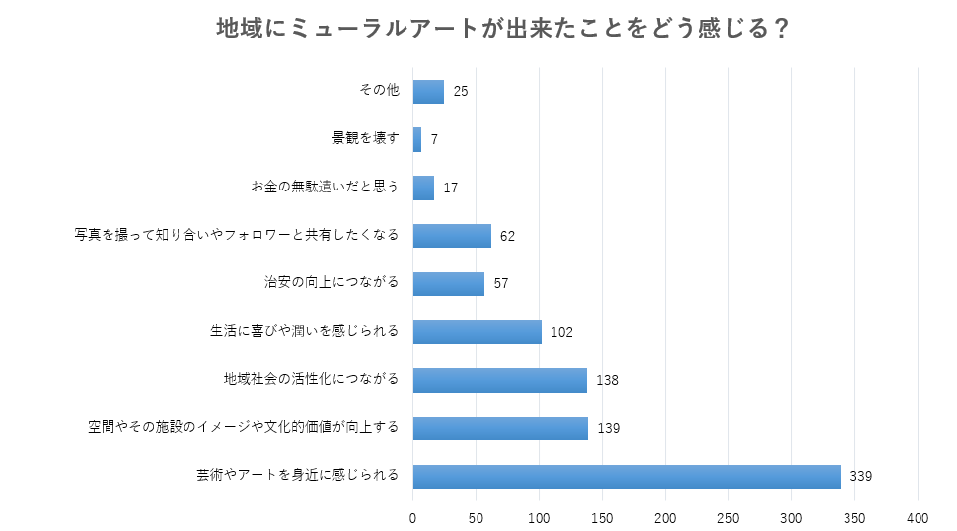
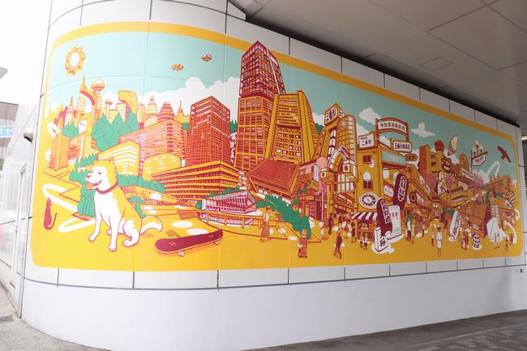
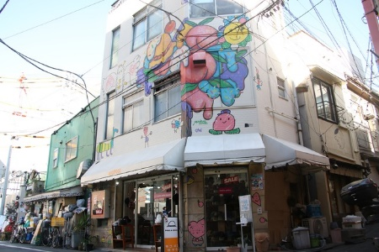
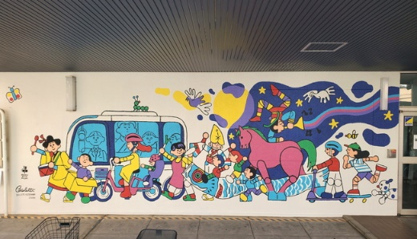
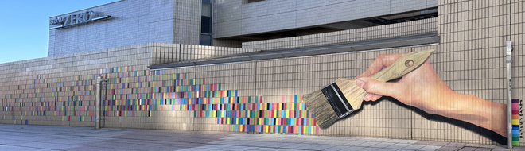
中野ミューラルプロジェクト
中野区が基本構想で目指す「人と人とがつながり、新たな活力が生み出されるまち」を実現するためには、遊び心あふれる文化芸術により、まち全体ににぎわいがあふれていることが必要です。このことから、2022年度から2023年度の2か年において、多くの人が地域への親しみを感じるモチーフの壁画（ミューラル）を制作する事業を実施しました。プロジェクトでは5点の壁画を制作しており、2024年度以降は民間による壁画制作を支援していくことで、身近な文化・芸術を広げていきます。
なお、事業の実施に当たっては、公募型事業者選定により、廃材塗料の再利用など、環境負荷低減について提案のあった事業者を採用しました。
【2022年度制作壁画】
カサ・デ・オリーバ
就労継続支援B型事業所・カフェ
中野駅東西連絡通路
【2023年度制作壁画】
鍋横区民活動センター
MOCO POCO（帽子店）
2024年3月実施アンケート:有効回答541件 複数回答
壁画制作は好意的に受け止められており、ネガティブな意見は少数
なかのZERO

Slide 11
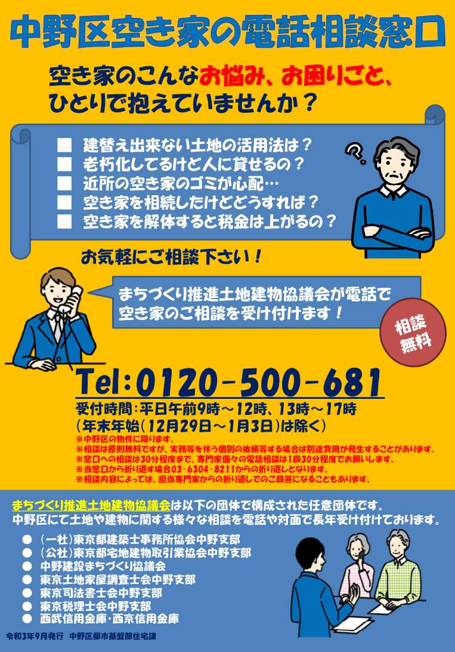
空き家対策の推進
区は、民間団体や東京都等と連携しつつ区民が気軽に専門家に相談可能な体制を構築し、適正な維持管理の働きかけ、不動産市場での流通や利活用等の誘導を行い、空き家状態の解消を促進しています。
空き家状態のまま長期間放置されると主に防犯、防災や衛生上のリスク等が増す可能性があります。
そのため、空き家の適正管理を推進するとともに、管理不全な状態が継続している空き家については、除却や建替え等を誘導し、区として把握する空き家等の減少を進めています。
空き家等に関する相談件数の推移
 | 令和3年度 | 令和4年度 | 令和5年度
空き家等に関する区への 相談件数の推移 | 276件 | 252件 | 285件
（出典）中野区資料
中野区が把握する空き家等の状況（令和5年度末時点）
管理状況 | 棟数
ランクA | 120棟
ランクB | 197棟
ランクC | 207棟
ランクD | 65棟
（出典）中野区資料
※空き家の管理状況に応じてランク付けをしており、
管理状態が最も良好なものからランクA～ランクDとしている。
空き家相談窓口チラシ

Slide 12
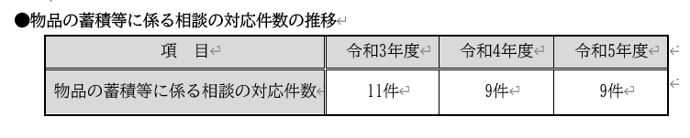
「物品の蓄積等による不良な生活環境の解消」への対策
私有地等における物品の蓄積等によって、周辺の生活環境に支障が生じている場合があります。区は、「中野区物品の蓄積等による不良な生活環境の解消に関する条例」を平成29年6月21日に施行し、環境改善に取り組んでいます。
この条例は、次の状況等を対象としています。
① 私有地などでの物品の蓄積もしくは放置
② 立木等の植栽の繁茂
③ 建築物以外の工作物の放置
④ 動物への衛生的上問題のある給餌
※特別区における同様の条例の制定状況（荒川区、足立区、新宿区、豊島区、品川区、世田谷区、練馬区）
長期にわたって解決が図られていない事案の中には、根本的な問題の解決に向けて多角的なアプローチを通じて生活環境の改善につなげていくことも必要となってきます。

Slide 13
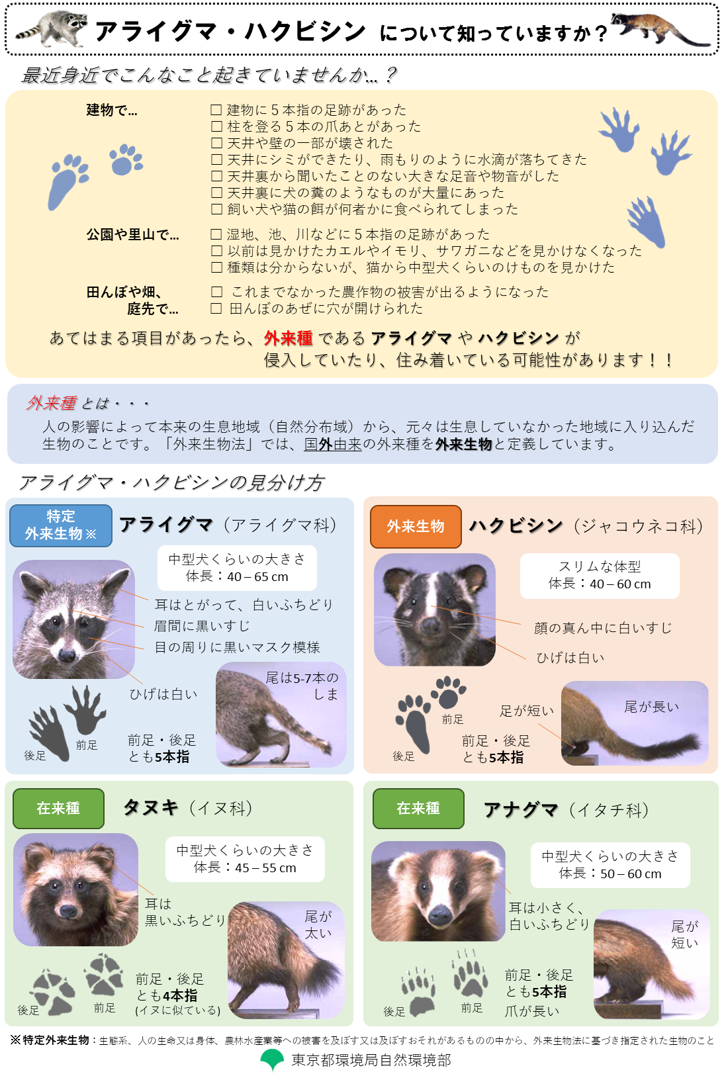
アライグマ・ハクビシンの被害対策
安全な生活環境を確保する必要性から、アライグマ・ハクビシンによる家屋侵入や糞尿による被害等に対し「東京都アライグマ・ハクビシン防除実施計画」に基づき、箱わな設置方式による駆除事業を平成27年度から行っています。
中野区の実績
 | 2021年度 | 2022年度 | 2023年度
箱わな設置回数 | 109回 | 104回 | 104回
駆除(捕獲)頭数 | 16頭 | 12頭 | 21頭
（出典：東京都環境局）

